Slide 1
CS-US TRAILS

Slide 2
NEGATIVE pictures

Slide 3
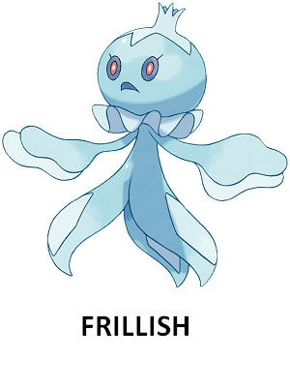
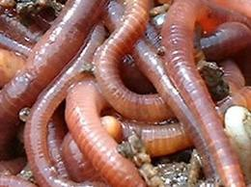

Slide 4
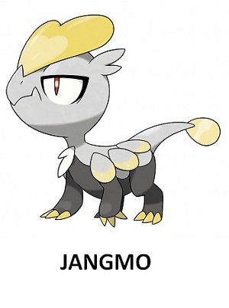

Slide 5
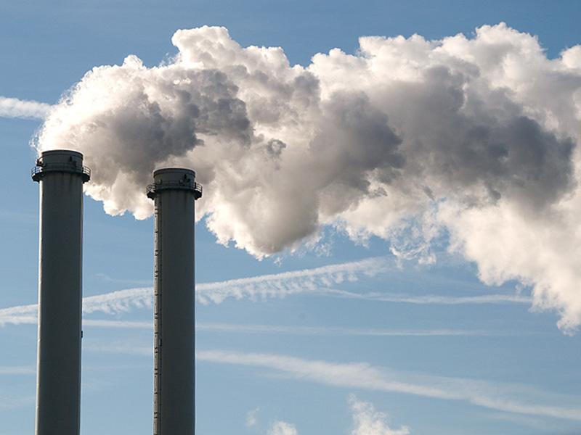

Slide 7
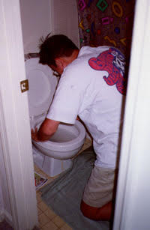

Slide 9
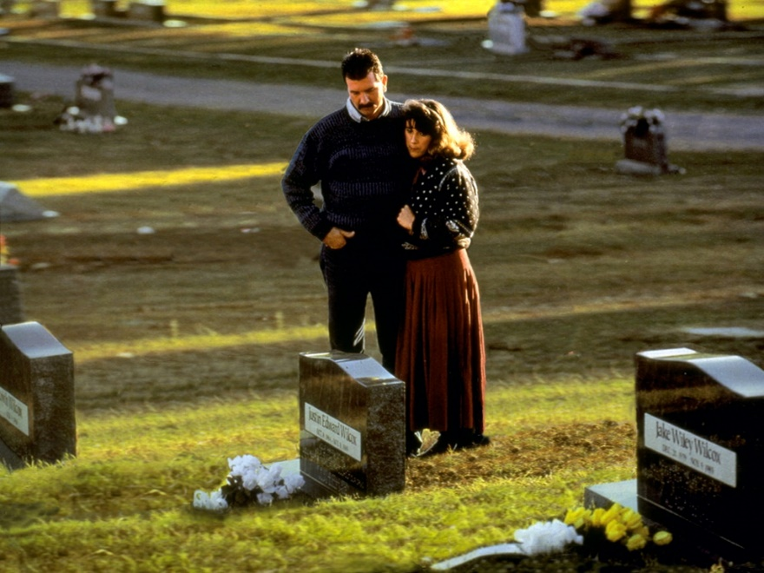

Slide 11
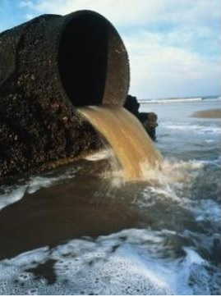

Slide 13
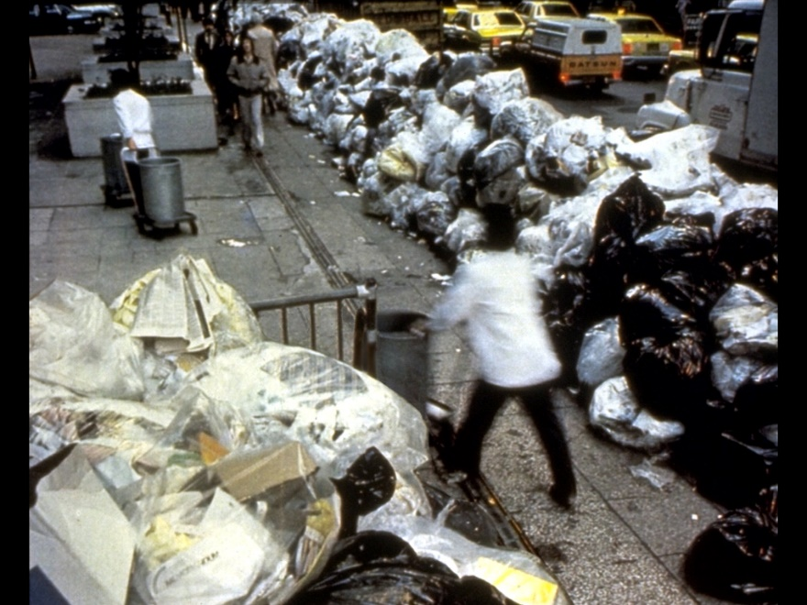

Slide 15
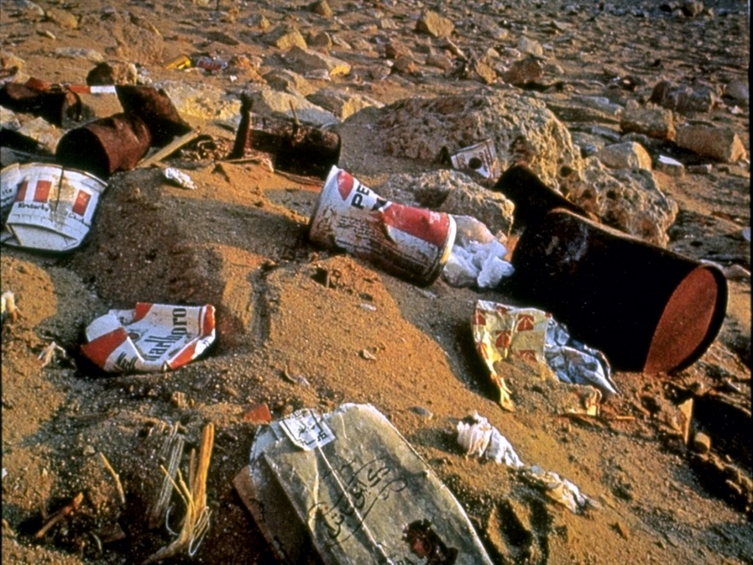

Slide 17
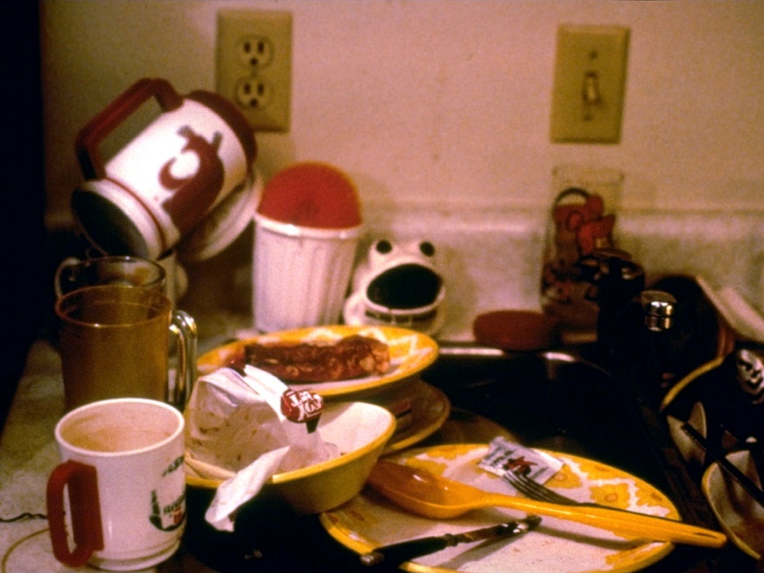

Slide 19
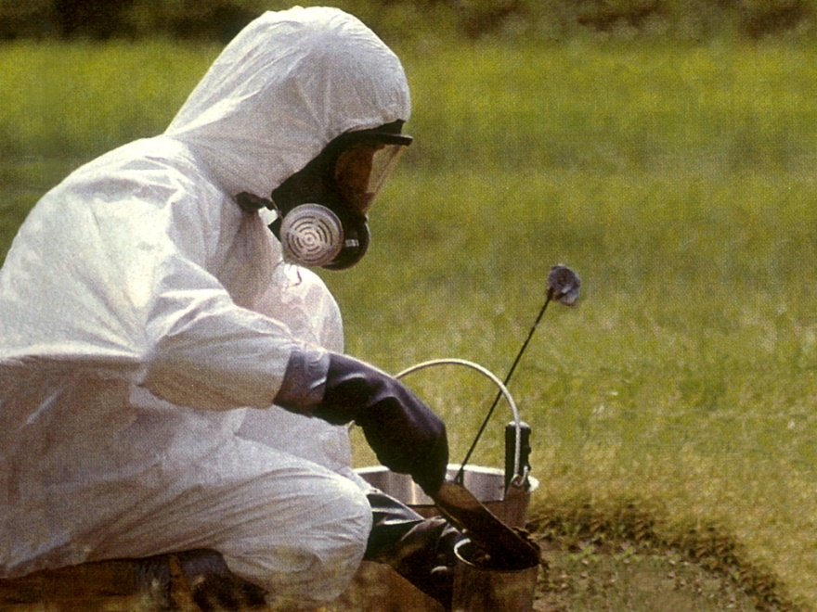

Slide 21
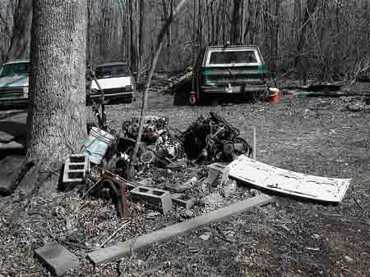

Slide 23
POSITIVE pictures

Slide 24
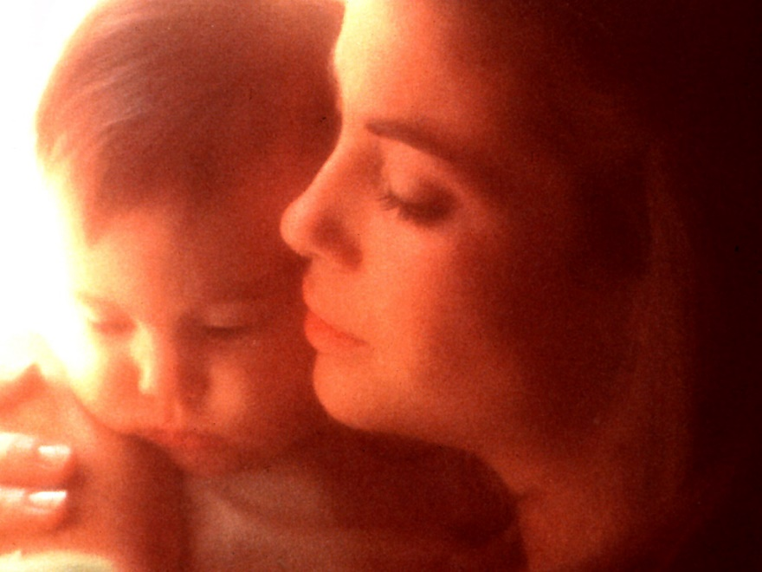

Slide 26
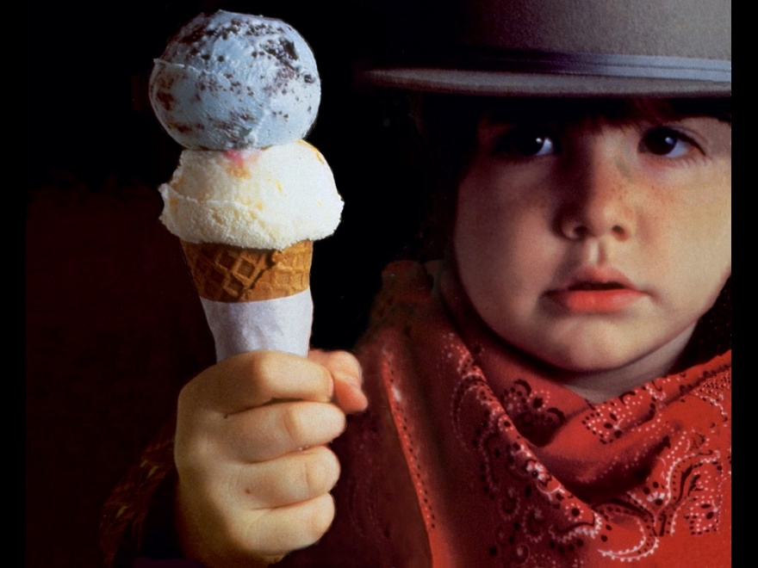

Slide 28
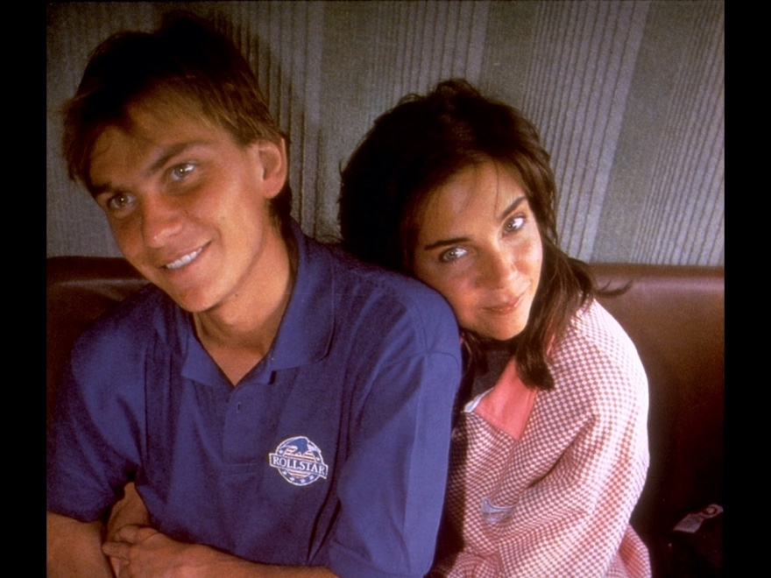

Slide 30
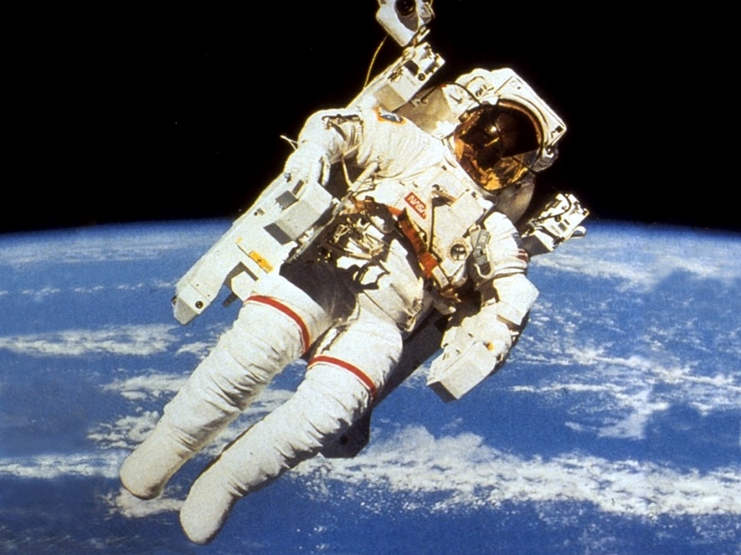

Slide 32
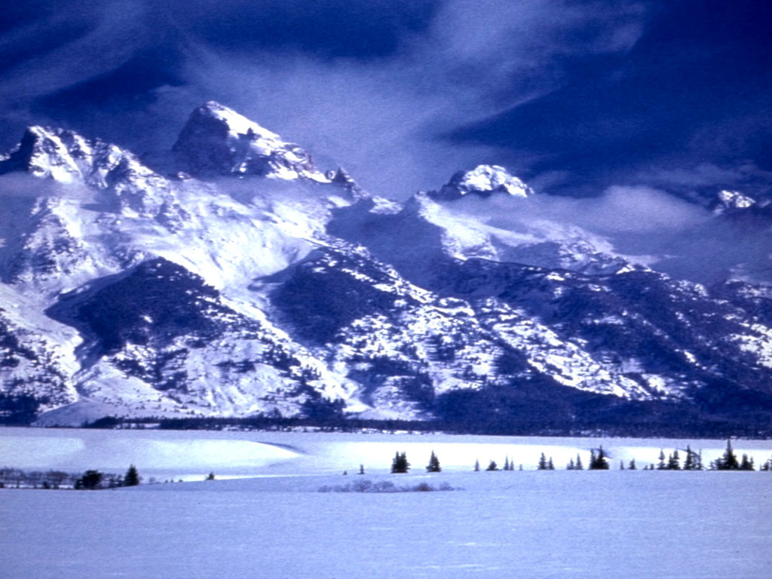

Slide 34
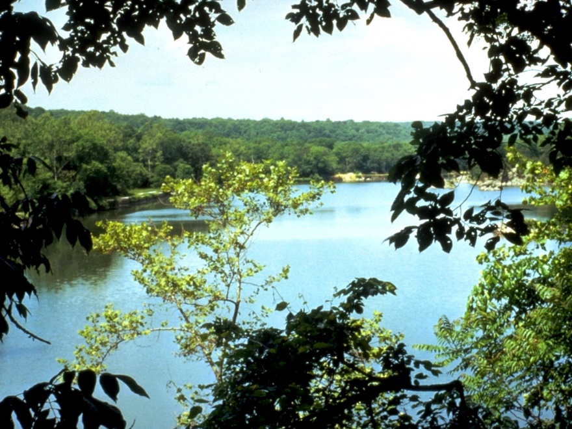

Slide 36
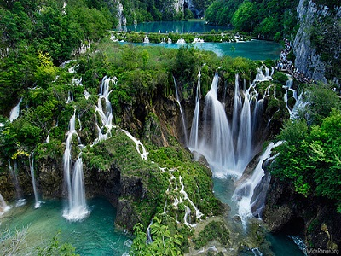

Slide 38
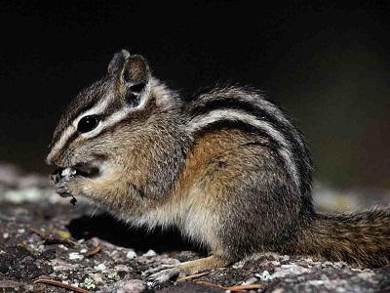

Slide 40


Slide 42
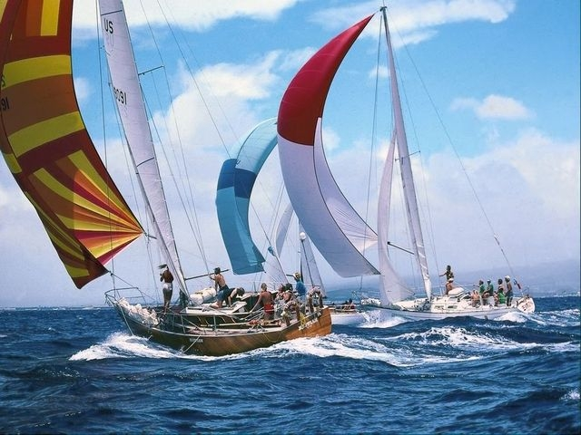

Slide 44
NEG WORDS

Slide 45
INFERIEUR

Slide 46
INFERIEUR

Slide 47
NOCIF

Slide 48
NOCIF

Slide 49
OFFENSIF

Slide 50
OFFENSIF

Slide 51
GÊNANT

Slide 52
GÊNANT

Slide 53
BOULEVERSANT

Slide 54
BOULEVERSANT

Slide 55
TERRIFIANT

Slide 56
TERRIFIANT

Slide 57
MALSAIN

Slide 58
MALSAIN

Slide 59
INUTILE

Slide 60
INUTILE

Slide 61
PAS AIMABLE

Slide 62
PAS AIMABLE

Slide 63
INDÉSIRABLE

Slide 64
INDÉSIRABLE

Slide 65
Positive words

Slide 66
UTILE

Slide 67
UTILE

Slide 68
CALMANT

Slide 69
CALMANT

Slide 70
BÉNÉFIQUE

Slide 71
BÉNÉFIQUE

Slide 72
ATTIRANT

Slide 73
ATTIRANT

Slide 74
DIGNE D'INTÉRÊT

Slide 75
DIGNE D'INTÉRÊT

Slide 76
RELAXANT

Slide 77
RELAXANT

Slide 78
BÉNÉFICIAIRE

Slide 79
BÉNÉFICIAIRE

Slide 80
DE VALEUR

Slide 81
DE VALEUR

Slide 82
FORMIDABLE

Slide 83
FORMIDABLE

Slide 84
LOUABLE

Slide 85
LOUABLE

